Slide 1
Project 1

Slide 2
R Markdown
This is an R Markdown presentation. Markdown is a simple formatting syntax for authoring HTML, PDF, and MS Word documents. For more details on using R Markdown see http://rmarkdown.rstudio.com.
When you click the Knit button a document will be generated that includes both content as well as the output of any embedded R code chunks within the document.

Slide 3
Slide with Bullets
Bullet 1
Bullet 2
Bullet 3

Slide 4
Slide with R Output
## speed dist ## Min. : 4.0 Min. : 2.00 ## 1st Qu.:12.0 1st Qu.: 26.00 ## Median :15.0 Median : 36.00 ## Mean :15.4 Mean : 42.98 ## 3rd Qu.:19.0 3rd Qu.: 56.00 ## Max. :25.0 Max. :120.00

Slide 5
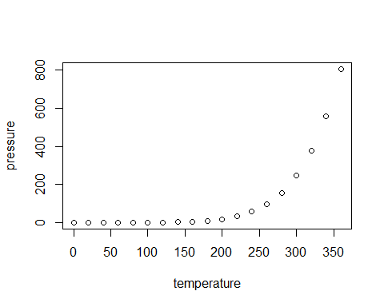
Slide with Plot

Slide 6
Load the Dataset
## [1] "Country.Name" "Country.Code" "X1960" "X1961" "X1962" ## [6] "X1963" "X1964" "X1965" "X1966" "X1967" ## [11] "X1968" "X1969" "X1970" "X1971" "X1972" ## [16] "X1973" "X1974" "X1975" "X1976" "X1977" ## [21] "X1978" "X1979" "X1980" "X1981" "X1982" ## [26] "X1983" "X1984" "X1985" "X1986" "X1987" ## [31] "X1988" "X1989" "X1990" "X1991" "X1992" ## [36] "X1993" "X1994" "X1995" "X1996" "X1997" ## [41] "X1998" "X1999" "X2000" "X2001" "X2002" ## [46] "X2003" "X2004" "X2005" "X2006" "X2007" ## [51] "X2008" "X2009" "X2010" "X2011" "X2012" ## [56] "X2013" "X2014" "X2015" "X2016" "X2017" ## [61] "X2018" "X2019" "X2020" "X2021" "X2022" ## [66] "X"
## Country.Name Country.Code X1960 X1961 X1962 X1963 X1964 X1965 ## 1 Aruba ABW NA NA NA NA NA NA ## 2 Africa Eastern and Southern AFE NA NA NA NA NA NA ## 3 Afghanistan AFG NA NA NA NA NA NA ## 4 Africa Western and Central AFW NA NA NA NA NA NA ## 5 Angola AGO NA NA NA NA NA NA ## 6 Albania ALB NA NA NA NA NA NA ## X1966 X1967 X1968 X1969 X1970 X1971 X1972 X1973 X1974 X1975 X1976 X1977 X1978 ## 1 NA NA NA NA NA NA NA NA NA NA NA NA NA ## 2 NA NA NA NA NA NA NA NA NA NA NA NA NA ## 3 NA NA NA NA NA NA NA NA NA NA NA NA NA ## 4 NA NA NA NA NA NA NA NA NA NA NA NA NA ## 5 NA NA NA NA NA NA NA NA NA NA NA NA NA ## 6 NA NA NA NA NA NA NA NA NA NA NA NA NA ## X1979 X1980 X1981 X1982 X1983 X1984 X1985 X1986 X1987 X1988 X1989 X1990 X1991 ## 1 NA NA NA NA NA NA NA NA NA NA NA NA NA ## 2 NA NA NA NA NA NA NA NA NA NA NA NA NA ## 3 NA NA NA NA NA NA NA NA NA NA NA NA NA ## 4 NA NA NA NA NA NA NA NA NA NA NA NA NA ## 5 NA NA NA NA NA NA NA NA NA NA NA NA NA ## 6 NA NA NA NA NA NA NA NA NA NA NA NA NA ## X1992 X1993 X1994 X1995 X1996 X1997 X1998 X1999 X2000 X2001 X2002 X2003 X2004 ## 1 NA NA NA NA NA NA NA NA NA NA NA NA NA ## 2 NA NA NA NA NA NA NA NA NA NA NA NA NA ## 3 NA NA NA NA NA NA NA NA NA NA NA NA NA ## 4 NA NA NA NA NA NA NA NA NA NA NA NA NA ## 5 NA NA NA NA NA NA NA NA 21.4 NA NA NA NA ## 6 NA NA NA NA 0.5 NA NA NA NA NA 1.1 NA NA ## X2005 X2006 X2007 X2008 X2009 X2010 X2011 X2012 X2013 X2014 X2015 X2016 X2017 ## 1 NA NA NA NA NA NA NA NA NA NA NA NA NA ## 2 NA NA NA NA NA NA NA NA NA NA NA NA NA ## 3 NA NA NA NA NA NA NA NA NA NA NA NA NA ## 4 NA NA NA NA NA NA NA NA NA NA NA NA NA ## 5 NA NA NA 14.6 NA NA NA NA NA NA NA NA NA ## 6 0.6 NA NA 0.2 NA NA NA 0.6 NA 1 0.1 0.1 0.4 ## X2018 X2019 X2020 X2021 X2022 X ## 1 NA NA NA NA NA NA ## 2 NA NA NA NA NA NA ## 3 NA NA NA NA NA NA ## 4 NA NA NA NA NA NA ## 5 31.1 NA NA NA NA NA ## 6 0.0 0 0 NA NA NA

Slide 7
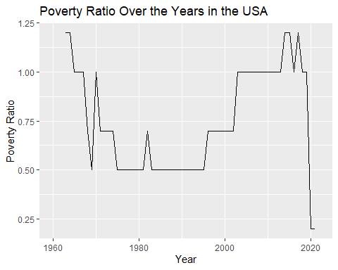
Convert data to long format
## ## Attaching package: 'dplyr'
## The following objects are masked from 'package:stats': ## ## filter, lag
## The following objects are masked from 'package:base': ## ## intersect, setdiff, setequal, union
## [1] "Country.Name" "Country.Code" "Year" "PovertyRatio"
## Country.Name Country.Code Year PovertyRatio ## 1 Aruba ABW X1960 NA ## 2 Africa Eastern and Southern AFE X1960 NA ## 3 Afghanistan AFG X1960 NA ## 4 Africa Western and Central AFW X1960 NA ## 5 Angola AGO X1960 NA ## 6 Albania ALB X1960 NA
## Warning: Removed 5 rows containing missing values (`geom_line()`).

Slide 8
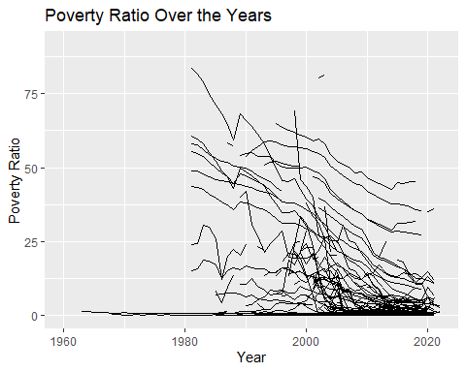
plot the data for all the countries
## Warning: Removed 12733 rows containing missing values (`geom_line()`).

Slide 9
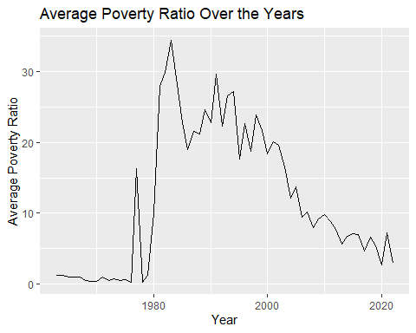
## Warning: Removed 14525 rows containing non-finite values (`stat_summary()`).

Slide 10
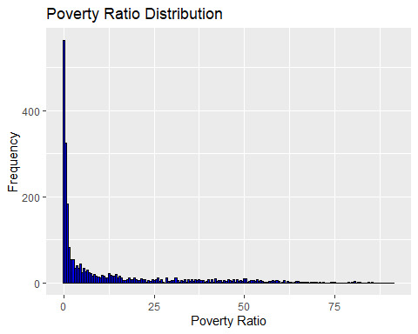
Create a histogram to visualize the distribution of the selected numeric variable. You are encouraged to experiment with bin sizes and labels.
## Warning: Removed 14525 rows containing non-finite values (`stat_bin()`).

Slide 11
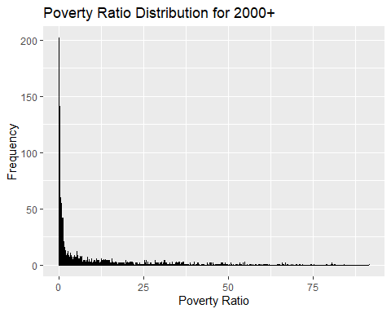
## Warning: Removed 4292 rows containing non-finite values (`stat_bin()`).

Slide 12
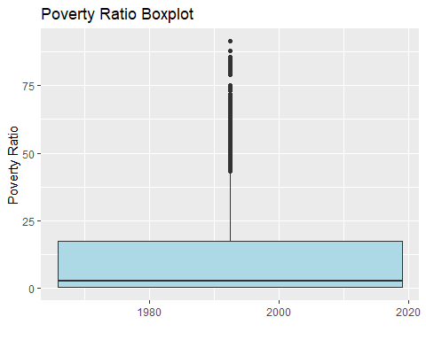
Create a box plot to visualize the median, quartiles, and potential outliers of the selected numeric variable.
## Warning: Continuous x aesthetic ## ℹ did you forget `aes(group = ...)`?
## Warning: Removed 266 rows containing missing values (`stat_boxplot()`).
## Warning: Removed 14259 rows containing non-finite values (`stat_boxplot()`).

